Slide 1
Web Programming 소개
인공지능 연구실

Slide 2
목차
1. Web Programming
2. 개발 환경 구축
3. Language
4. 실습

Slide 3
WEB PROGRAMMING

Slide 4
Web Programming
Homepage(Web)을 지원하는 여러 기술 중에 하나.
HTML만을 활용하면 정적인 모양의 홈페이지만 만들 수 있음.
Ex) 단순한 그림과 문자만을 보여주는 홈페이지
따라서 정적인 홈페이지를 동적으로 작동할 수 있게 도와주는 기술을 말함.
현재 모든 홈페이지는 동적인 홈페이지라 판단하면 됨.

Slide 5
개발 환경 구축

Slide 6
여러가지 Development Tool
Editplus
Ultra edit
NetBeans
Eclipse
기타 등등
웹 개발 수업에서 사용할 Tool은 Eclipse!

Slide 7
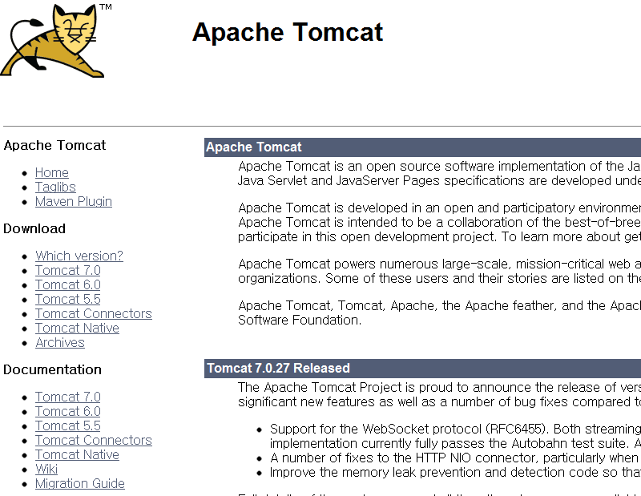
Apache Tomcat 설치하기 (1/8)
http://tomcat.apache.org

Slide 8
Apache Tomcat 설치하기 (2/8)

Slide 9
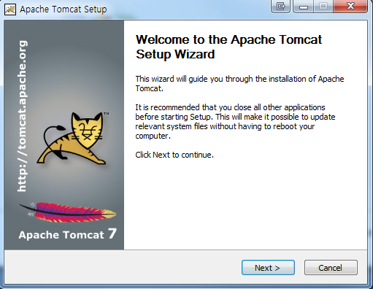
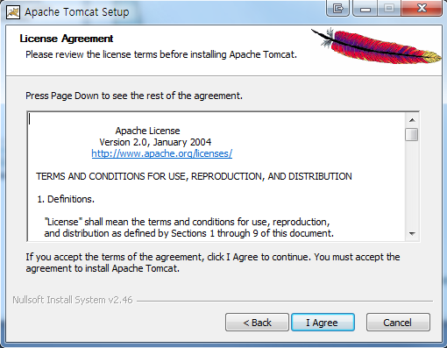
Apache Tomcat 설치하기 (3/8)

Slide 10
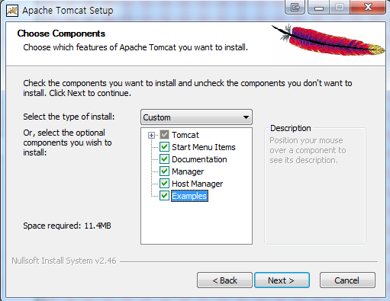
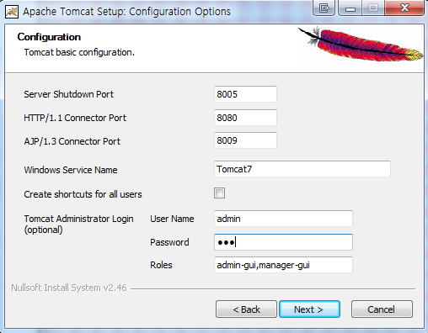
Apache Tomcat 설치하기 (4/8)
User Name: admin
Password: 1234

Slide 11
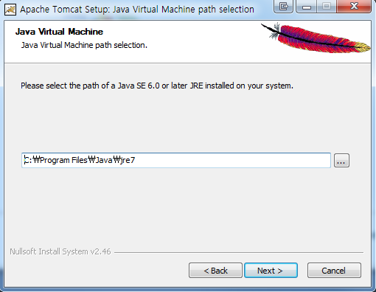
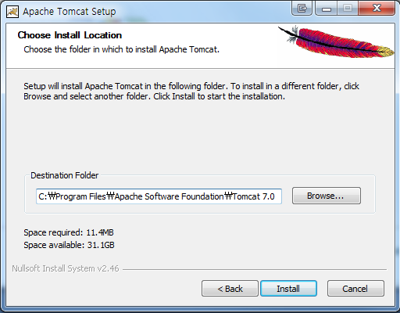
Apache Tomcat 설치하기 (5/8)

Slide 12
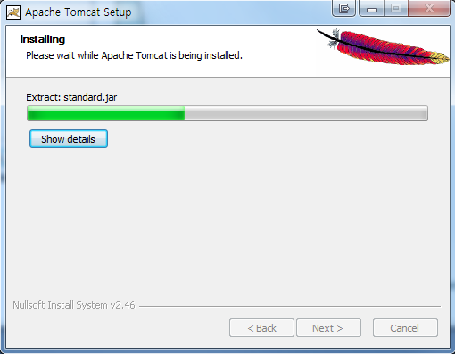
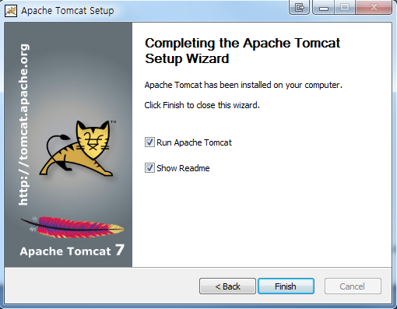
Apache Tomcat 설치하기 (6/8)

Slide 13
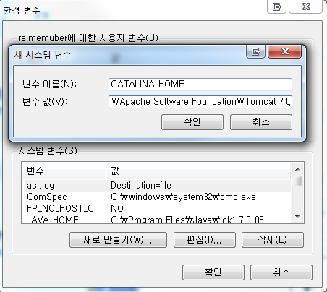
Apache Tomcat 설치하기 (7/8)
Apache Tomcat을 설치한 폴더를 새 시스템 변수 CATALINA_HOME 을 추가합니다.

Slide 14
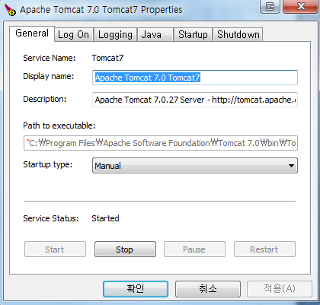
Apache Tomcat 설치하기 (8/8)

Slide 15
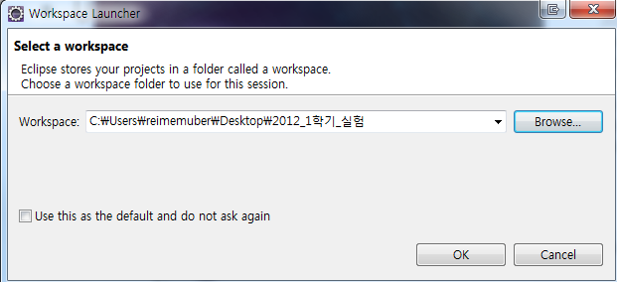
Eclipse와 Tomcat 연동 (1/8)
http://borame.cs.pusan.ac.kr 수업 강의자료 페이지에서 Eclipse를 내려 받아 실행합니다. (Eclipse IDE for Java EE Developers가 필요합니다.)
Workspace는 자유롭게 설정합니다.

Slide 16
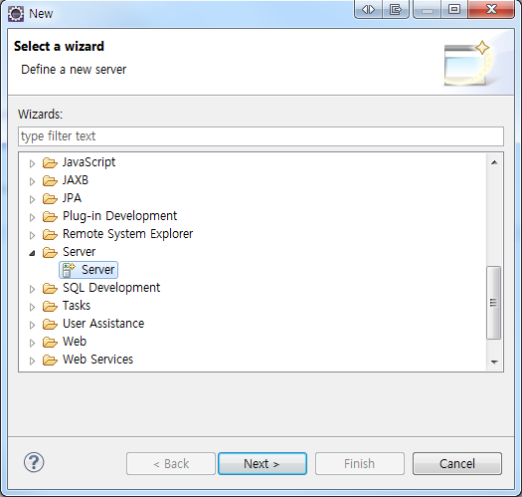
Eclipse와 Tomcat 연동 (2/8)
File > New > Other > Server > Sever 선택 후 Next.

Slide 17
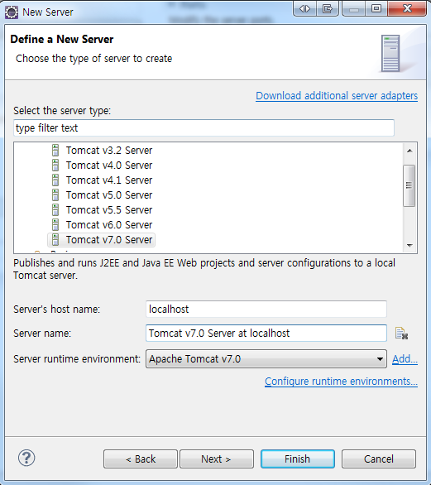
Eclipse와 Tomcat 연동 (3/8)
Add 버튼이 없다면 Next 버튼을 누르세요

Slide 18
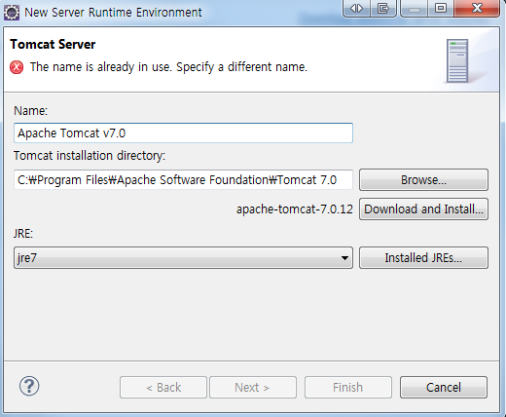
Eclipse와 Tomcat 연동 (4/8)
Browse 버튼을 눌러 Tomcat이 설치된 폴더를 선택합니다.
JRE를 현재 컴퓨터에 설치된 버전으로 선택합니다.

Slide 19
Eclipse와 Tomcat 연동 (5/8)

Slide 20
Eclipse와 Tomcat 연동 (6/8)
더블 클릭!!

Slide 21
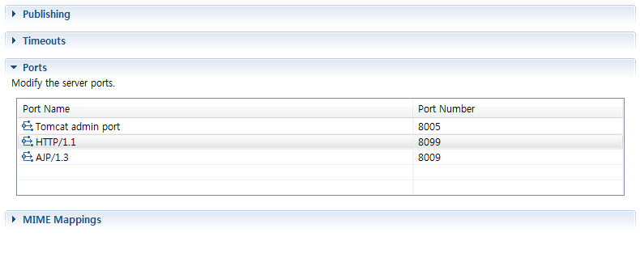
Eclipse와 Tomcat 연동 (7/8)

Slide 22
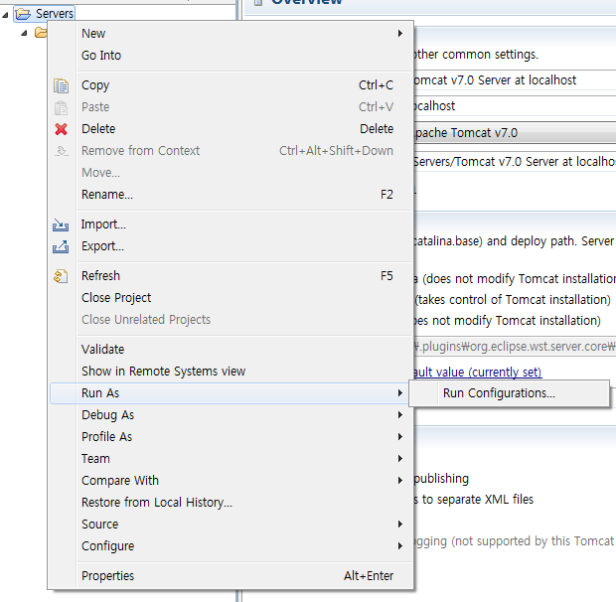
Eclipse와 Tomcat 연동 (7/8)

Slide 23
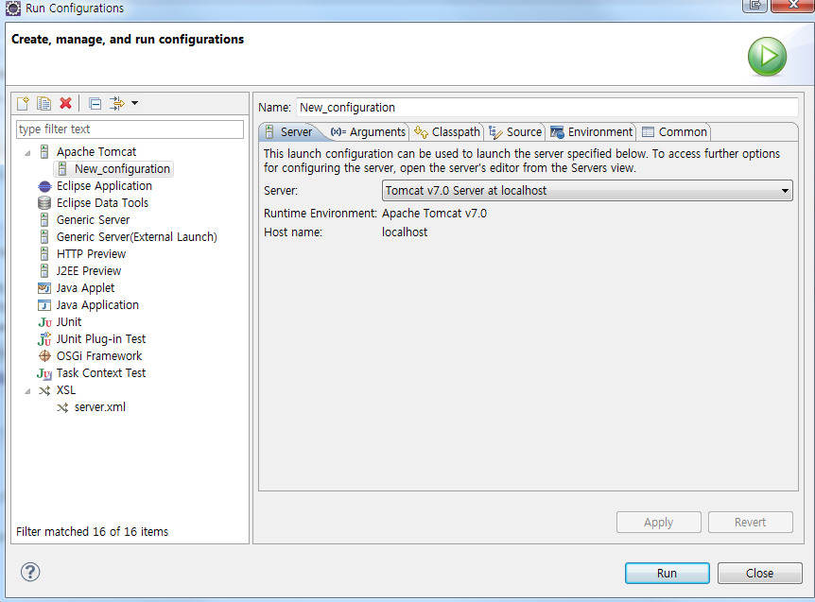
Eclipse와 Tomcat 연동 (8/8)

Slide 24
Language

Slide 25
JSP
자바를 서버환경에서 사용하는 스크립트 방식의 언어로 단일 스레드로 클라이언트의 요청에 서비스한다.
요청이 있을 때마다 프로세스를 생성하는 기존의 CGI와는 달리 하나의 메모리를 공유하면서 서비스되는 원리는 서버 측에 부하를 줄여주며, JSP 내부에는 보여주는 코드만 작성하고, 직접 작업하는 부분은 자바 빈으로 구성하여 분리 할 수 있다.
이것은 서로 영향을 주지 않고 수정할 수 있는 장점을 가지고 있으며, JAVA의 장점인 재사용성을 높일 수 있다.

Slide 26
JSP (cont.)
JSP - 장점 : HTML중심의 코드구조이므로 디자인 작업에 바로 사용 가능하다 그리고 그 일이 끝나면 바로 프로그램 로직을 고칠 수 있다. 설 치 과정이 간단하다 - 단점 : 프로그램 로직이 복잡할 경우 자바코드의 논리적 구조를 알아 보기가 힘들다. 소스코드가 공개되며, 프로그래머가 아닌 다른 사람이 소스코드를 만져서 손상시킬 위험성이 있다.
프로그램의 복잡한 로직을 구사하는 코드는 서블릿 클래스 안에 기술하고 프로그램의 결과를 보여주는 HTML중심의 코드만 JSP 페이지 안에 작성하는것이 좋다.

Slide 27
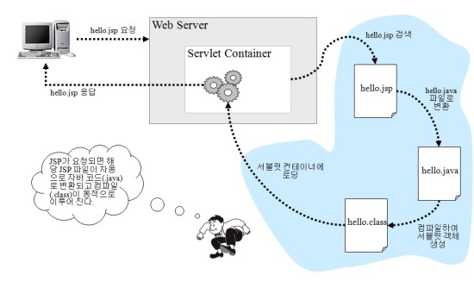
JSP의 동작 원리

Slide 28
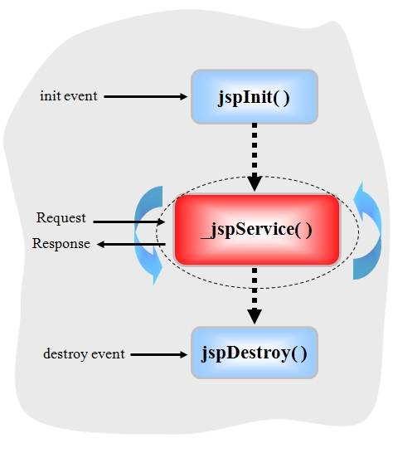
JSP Life Cycle (1/2)

Slide 29
JSP Life Cycle (2/2)
jspInit() 메소드
- JSP 에 대한 첫 요청이 올 경우 서블릿으로 변환된 후 한번 호출되는 메소드
- 서블릿의 초기화 및 서비스를 시작하기 취한 준비
- _jspService() 메소드 호출
jspService() 메소드
- 클라이언트의 요청을 처리하는 메소드
- GET 과 POST 방식을 모두 처리
jspDestory() 메소드
- 서블릿 객체가 메모리에서 제거될 때 호출되는 메소드
jspInit() 과 jspDestory() 메소드는 단 한번 호출되며, jspService() 메소드는 클라이언트의 요청이 있을때 마다 호출되어 실행한다.

Slide 30
JSP 기본 문법
JSP는 HTML문서 사이에 JSP문법코드가 삽입된 형태로 작성된다.
<% %> - 스크립트릿, 이 안에 자바 코드 쓸수 있다.
<%= %> - 익스프레션, 자바식 출력
<%@ %> - 지시자, 웹컨테이너가 jsp 페이지를 처리할 때 필요한 정보를 기술
<%! %> - 선언부, 변수선언이나 메서드를 선언
&{ } - 익스프레션 언어(EL)
<jsp:~~/>, <c:~~/> - 액션 태그

Slide 31
JSP 기본 문법 (cont.)
<%@ %> 지시자, 웹 컨테이너가 JSP페이지를 서블릿 클래스로 변환할 때 필요한 여러 가지 정보들
은 기술하기 위해 사용하는 문법이다. - 지시자 종류 - ①<%@ page 어트리뷰트목록 %> ②<%@ include 어트리뷰트목록 %> ③<%@ taglib 어트리뷰트목록 %>
page 지시자 - jsp 전체에 적용되는 정보를 기술한다. ex) <%@ page contentType = "text/html; charset = euc-kr" %> <%@ page import = "java.util.*" %>
include 지시자 - 다른 페이지를 불러다 현재 jsp페이지의 일부로 만들기 위해 사용, 현재 jsp페이지를 기준으로 상대적인 url 사용 ex) <%@ include file = "Today.jsp" %>
html 주석 <!-- 주석내용 -->
jsp 주석 <%-- 주석내용 --%>

Slide 32
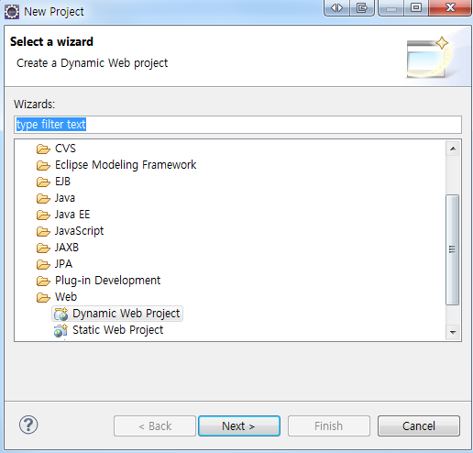
Eclipse에서 JSP 프로젝트 생성하기 (1/6)

Slide 33
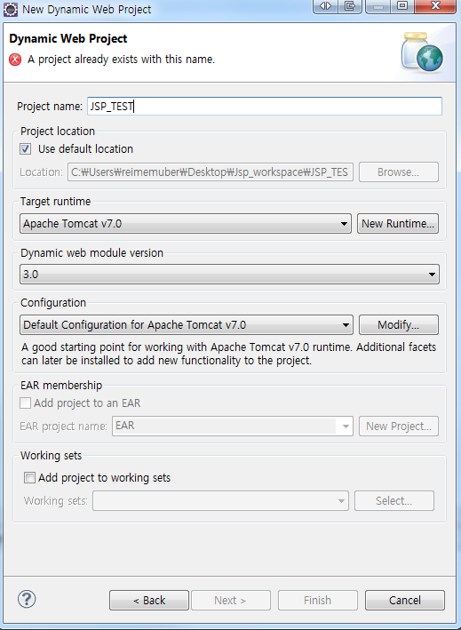
Eclipse에서 JSP 프로젝트 생성하기 (2/6)

Slide 34
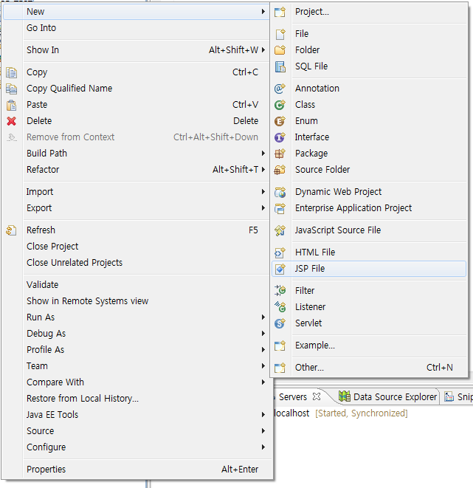
Eclipse에서 JSP 프로젝트 생성하기 (3/6)

Slide 35
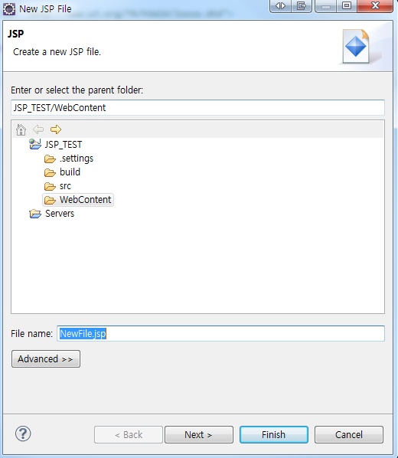
Eclipse에서 JSP 프로젝트 생성하기 (2/6)

Slide 36
Eclipse에서 JSP 프로젝트 생성하기 (2/6)

Slide 37
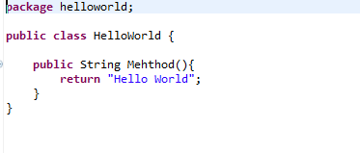
JSP Hello World
HelloWorld.java

Slide 38
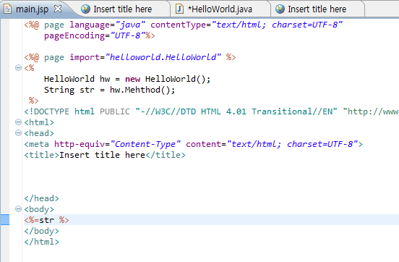
JSP Hello World
Main.jsp

Slide 39
결과 화면

Slide 40
실습 과제

